Slide 1



Spring
Spring集成二

Slide 2


1
1
WebService介绍
2
1
WebService实现
CONTENTS
目录
3
1
Spring集成CXF

Slide 3

1
WebService介绍
概念
SOAP
WSDL

Slide 4

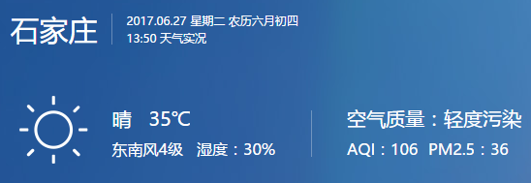

S
1
WebService概念
W3C组织对WebService的定义：
WebService是一个软件系统，为了支持跨网络的机器间相互操作交互而设计。Web Service服务通常被定义为一组模块化的API，它们可以通过网络进行调用，来执行远程系统的请求服务。
WebService是一种跨编程语言和跨操作系统平台的远程调用技术

Slide 5
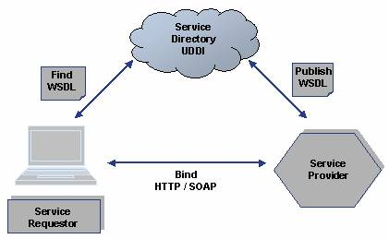
S
1
WebService技术
XML+XSD
SOAP
WSDL
UDDI

Slide 6
S
1
WebService技术
XML+XSD
XML是WebService平台中表示数据的格式
优点在于它既是平台无关的，又是厂商无关的
XML Schema(XSD)定义了一套标准的数据类型
SOAP（简单对象访问协议）
WebService通过HTTP协议发送请求和接收结果时，发送的请求内容和结果内容都采用XML格式封装，并增加了一些特定的HTTP消息头，以说明HTTP消息的内容格式，这些特定的HTTP消息头和XML内容格式就是SOAP协议
SOAP协议 = HTTP协议 + XML数据格式

Slide 7
S
1
WebService技术
WSDL（Web Services Description Language）
基于XML的
用于描述WebService以及如何访问WebService的
UDDI（Universal Description Discovery and Integration ）
通用描述、发现与集成的缩写
基于XML语言的跨平台的的描述规范，可以使世界范围内的企业在互联网上发布自己所提供的服务

Slide 8
2
WebService实现
JAX-WS
CXF

Slide 9
S
1
WebService实现
使用Java开发WebService或者调用其他WebService实现方式有很多
Java对WebService原生支持
采用Axis2开发WebService
采用CXF开发WebService
……
Notes:
Java API for XML Web Services

Slide 10
S
1
Java原生支持
从JDK1.6开始，Java引入了对WebService的原生支持，只需要使用Java的Annotation即可将标准的Java类中的方法发布成Web Service
不是所有的Java类都可以成为标准的WebService
需要遵守的标准
必须是public类
不能是final的或者abstract
必须有一个公共的默认构造函数
类中绝对不能有重写的finalize()方法
Java技术允许使用 finalize() 方法在垃圾收集器将对象从内存中清除出去之前做必要的清理工作

Slide 11
S
1
Java原生支持
示例：编写即将生成WebService的Java类
@WebService(name = "Example", targetNamespace = "http://www.jsoso.com/wstest", serviceName = "WebServiceExample")
public class WebServiceExample {
@WebMethod(operationName = "toSayHello", action = "sayHello", exclude = false)
@WebResult(name = "returnWord")
public String sayHello(@WebParam(name = "userName") String userName) {
return "Hello" + userName;
}
}

Slide 12
S
1
Java原生支持
示例：发布WebService服务
打开浏览器URL输入：http://localhost:8080/hello?wsdl ，浏览到示例WebService所产生的WSDL的全文
public class StartService {
public static void main(String[] args) {
WebServiceExample service = new WebServiceExample();
/*
* 发布Web Service到http://localhost:8080/hello地址
*/
Endpoint.publish("http://localhost:8080/hello",service);
System.out.println("启动 http://localhost:8080/hello");
}
}

Slide 13
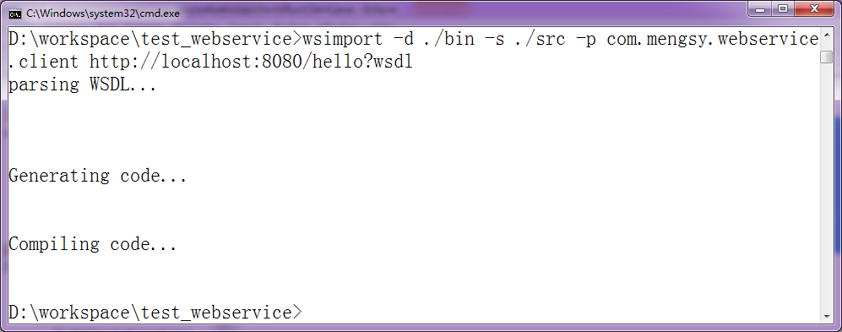
S
1
Java原生支持
示例：调用已有的WebService
借用JDK的命令行工具wsimport，此工具主要功能是根据服务端发布的wsdl文件生成客户端存根及框架，负责与Web Service 服务器通信，并在将其封装成实例，客户端可以直接使用，就像使用本地实例一样
-d 生成客户端执行类的class文件的存放目录
-s 生成客户端执行类的源文件的存放目录
-p 定义生成类的包名
示例：wsimport -d ./bin -s ./src -p com.mengsy.webservice.client http://localhost:8080/hello?wsdl

Slide 14
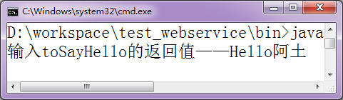
S
1
Java原生支持
示例：调用已有的WebService
public class RunClient {
public static void main(String[] args) {
//初始化服务框架类
WebServiceExample service = new WebServiceExample();
//或者本地服务接口的实例
Example server = (Example) service.getExamplePort();
String sayHello = server.toSayHello("阿土");
System.out.println("输入toSayHello的返回值—"+sayHello);
}
}

Slide 15
3
Spring集成CXF

Slide 16
S
1
CXF简介
Apache CXF是一个正式的Apache顶级项目，是一个开源的，容易使用的Web服务框架
Apache CXF = Celtix + XFire
CXF框架是一种基于Servlet技术的SOA应用开发框架
优点：
高性能，扩展简单且容易使用，支持多种标准
与Spring天然无缝集成
CXF官方网站下载地址：http://cxf.apache.org/download.html

Slide 17
S
1
Spring集成CXF
CXF与Spring整合实现WebService服务器端
创建Dynamic Web project，引入CXF的jar包
编写即将发布为WebService的接口以及实现类
web.xml中配置CXF，使其生效
web.xml中配置Spring
创建Spring的bean配置文件applicationContext.xml
运行项目，检验结果检验成果

Slide 18
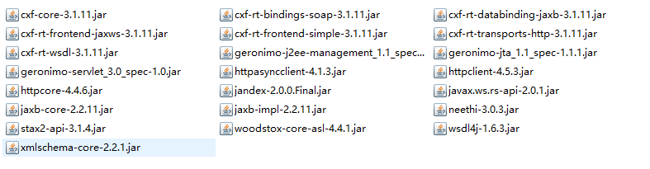
S
1
Spring集成CXF
引入CXF的jar包

Slide 19
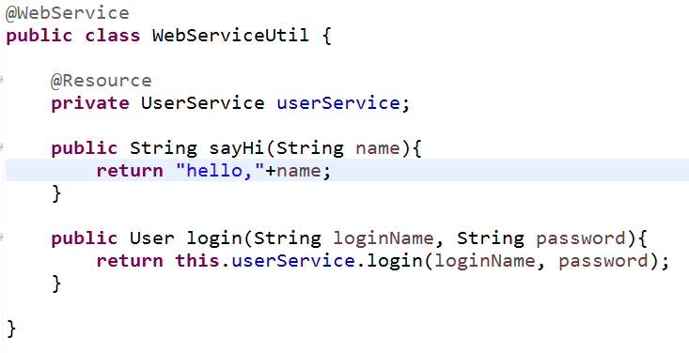
S
1
Spring集成CXF
编写WebService类

Slide 20
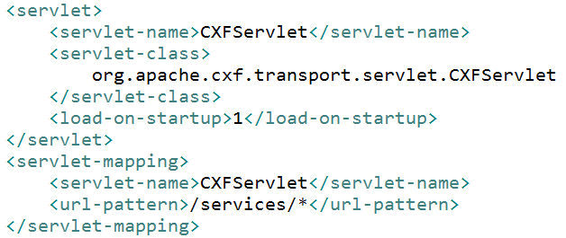
S
1
Spring集成CXF
web.xml中配置CXF和SpringMVC

Slide 21
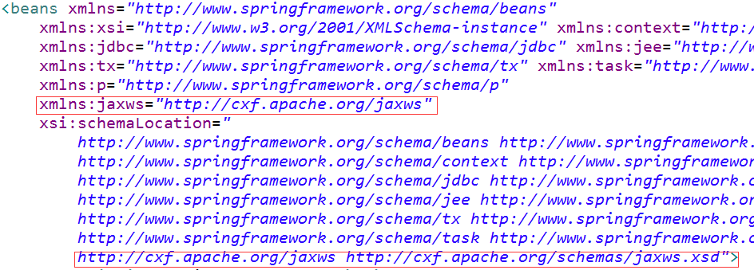
S
1
Spring集成CXF
配置applicationContext.xml

Slide 22
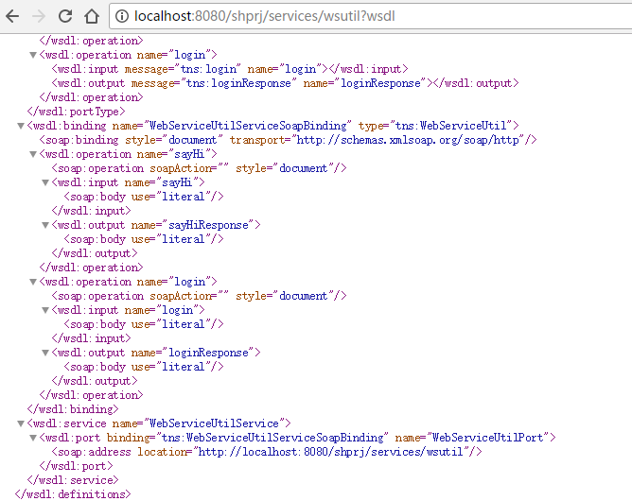
S
1
Spring集成CXF
打开浏览器，输入http://localhost:8080/shprj/services/wsutil?wsdl

Slide 23
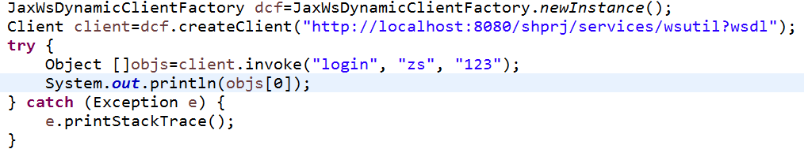
S
1
Spring集成CXF
CXF动态调用WebService

Slide 24
S
1
小结
掌握WebService概念
掌握Java开发WebService
掌握Spring集成CXF开发WebService

Slide 25
THANKS

